Slide 1



Conhecendo o Negócio
Projeto Integrador I
Curso de Ciência de Dados para Negócios

Slide 2

Apresentação da equipe:
Alisson Henrique Rocha Da Costa
Gabriel Castilho Medeiros de Souza
Matheus Bueno Sirilo
Mousher Natã de Sousa Santos
Nathan Silveira Matheus de Souza

Slide 3

O que impulsionou na escolha desta empresa?
A CPFL é uma empresa que está presente em nosso dia a dia;
Um membro do grupo, é colaborador da empresa.

Slide 4

Apresentação da Empresa
História
Localização
Porte
Principais clientes
Principais concorrentes
Principais produtos ou serviços
Fotos....
EXCLUIR ESTE SLIDE

Slide 5
Apresentação da Empresa
Fornece o serviço de Energia Elétrica;
A CPFL é uma empresa brasileira, nascida no estado de São Paulo;
Fundada pelos engenheiros José Balbino de Siqueira e Manfredo Antônio da Costa;
1927 – O controle acionário foi passado para a American & Foreign Power Company (AMFORP);
1975 – O controle acionário passado para a Companhia Energética de São Paulo (CESP);
1997 – Venda para a união Votorantim, Bradesco e Camargo Correa (VBC);
2017– A State Grid Brazil Power Participações S.A assumiu o controle acionário da CPFL Energia;

Slide 6



Missão
Visão
Valores
Fornecer, energia sustentável;
Promover o crescimento do negócio;
Proporcionar igualdade de oportunidades
Ser a maior empresa de energia elétrica da América do Sul;
Estabelecer um compromisso duradouro com o desenvolvimento dos negócios;
Segurança é um compromisso inegociável;
Colaboração entre as pessoas;
Integridade e Responsabilidade;

Slide 7

Diferenciais competitivos

Slide 8
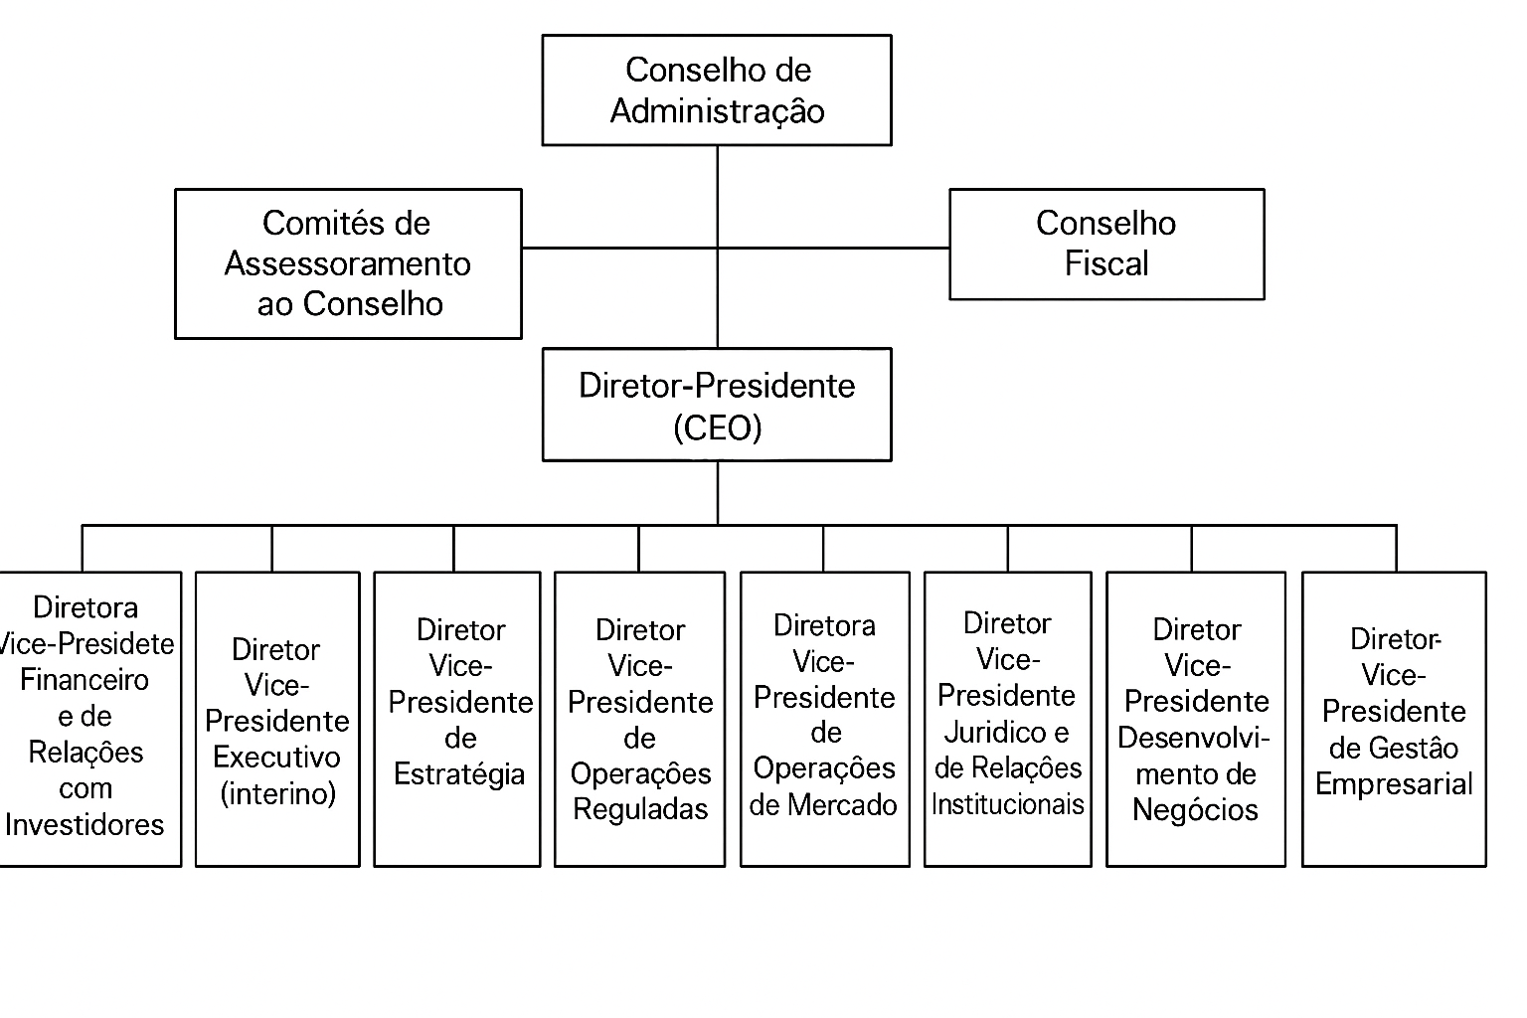

Estrutura da Empresa

Slide 9

Áreas Estratégicas da Empresa
Defina aqui as áreas “chave” da empresa que não podem ser terceirizadas, ou seja, áreas que são inerentes ao negócio.

Slide 10


Análise SWOT
Preço/ condição pagamento
Comunicação
Plataforma digital
Marca
Qualidade
Tecnologia
Expansão das rede de distribuição
Aumento do consumo de energia no País
Expansão da geração por fontes renováveis
Ativos antigos
Fatores climáticos
Legislação
Política

Slide 11
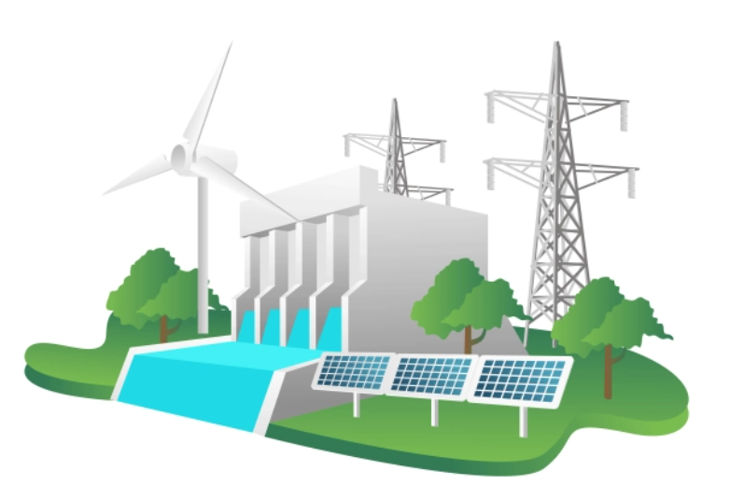

Estratégias de Crescimento
Investir na expansão das redes elétricas;
Aumentar a capacidade de geração de energia;
Aumentar manutenções preventivas;
Investir em fontes de geração renováveis;

Slide 12


Estratégias de Enfrentamento
Investir na modernização de ativos;
Aumentar as manutenções preventivas;
Investir em fontes de geração renováveis;

Slide 13


Estratégias de Melhoria
Possibilitar maior flexibilidade no pagamento da conta de energia;
Aumentar a capacidade de atendimento em períodos de grande demanda;
Aumentar o investimento no aplicativo da CPFL Energia;

Slide 14


Estratégias de Defesa
Investir no combate de fraudes e na inadimplência;
Investir em segurança digital;
Investir no combate de fake News;

Slide 15

Definição dos Objetivos estratégicos
Escreva aqui os objetivos utilizando a metodologia SMART, com base nas decisões estratégicas.

Slide 16

Balanced ScoreCard (BSC)

Slide 17

Plan-Do-Check-Action (PDCA)

Slide 18

Ferramentas de controle
Escreva aqui quais são as ferramentas que vocês irão utilizar para medir a efetividade do planejamento com vistas aos objetivos pretendidos.

Slide 19

Conclusão
Escreva aqui quais foram as principais lições aprendidas com o projeto.

Slide 20

Anexos

Slide 21

Referências
Coloque aqui todos os sites, livros, artigos que foram pesquisados e utilizados.

